Slide 1
DBD
Modelado Físico

Slide 2
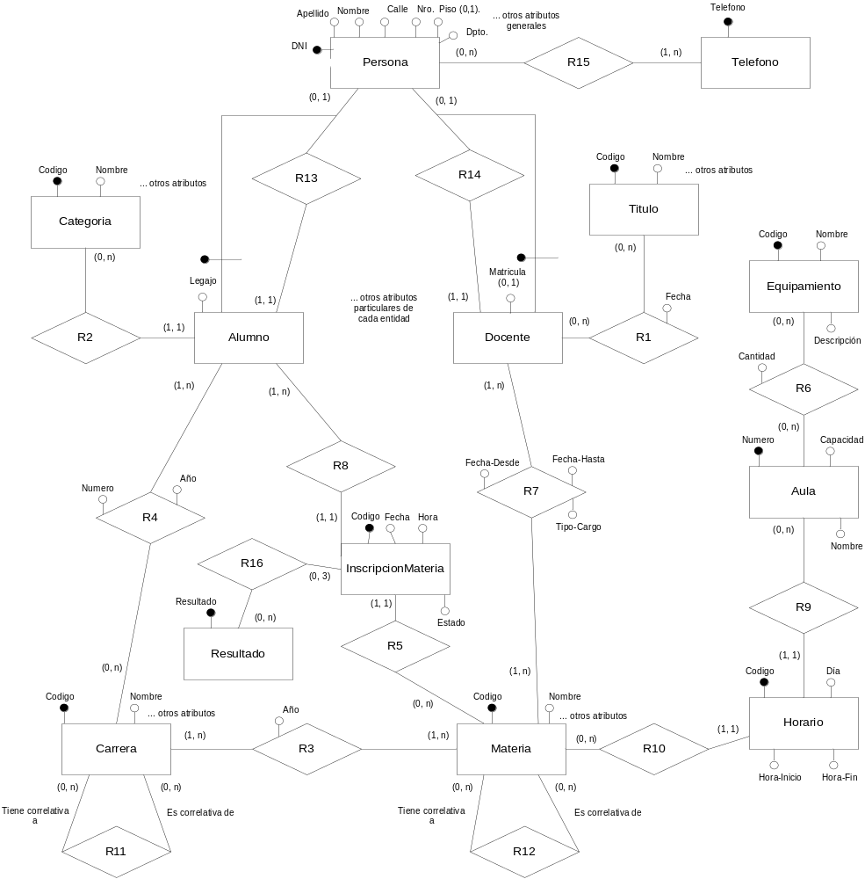
Modelo Lógico

Slide 3
Introducción
El modelo relacional representa a una BD como una colección de archivos denominados tablas. Cada tabla se denomina relación y está integrada por filas y columnas. Cada fila se denomina tupla y cada columna representa un atributo.

Slide 4

Conversión de Entidades
Cada entidad se transforma en una tabla.
Nombre
DNI
Nro.
Piso (0, 1)
Calle
Dpto. (0, 1)
Apellido
… otros atributos
Persona
Persona = (DNI, Nombre, Apellido, Otros atributos...)

Slide 5
Conversión de Relaciones
Una relación puede o no ser una tabla.
Que R1 sea una tabla o no depende de la cardinalidad de la relación.
?
R1
?

Slide 6
Conversión de relaciones
Persona
R13
Docente
(0,1)
(1,1)
Docente = (DNI, Matricula)
Persona
R14
Alumno
(0,1)
(1,1)
Alumno = (DNI, Legajo)
Fecha
Docente
R1
Titulo
(0,n)
(0,n)
R1 = (DNI, Código_Titulo, Fecha)

Slide 7
Conversión de relaciones
Alumno
R2
Categoría
(1,1)
(0,n)
Alumno = (DNI, Legajo, Código_Categoría)
Año
Carrera
R3
Materia
(1,n)
(1,n)
R3 = (Código_Carrera, Código_Materia, Año)
Numero
Año
Alumno
R4
Carrera
(1,n)
(0,n)
R4 = (DNI, Código_Carrera, Año, Numero)

Slide 8
Conversión de relaciones
(0,n)
Es correlativa de
Materia
R12
(0,n)
Tiene correlativa a
R12 = (Código_Materia, Código_Materia_Correlativa)

Slide 9
Modelado Físico
¿CONSULTAS?

